Slide 1

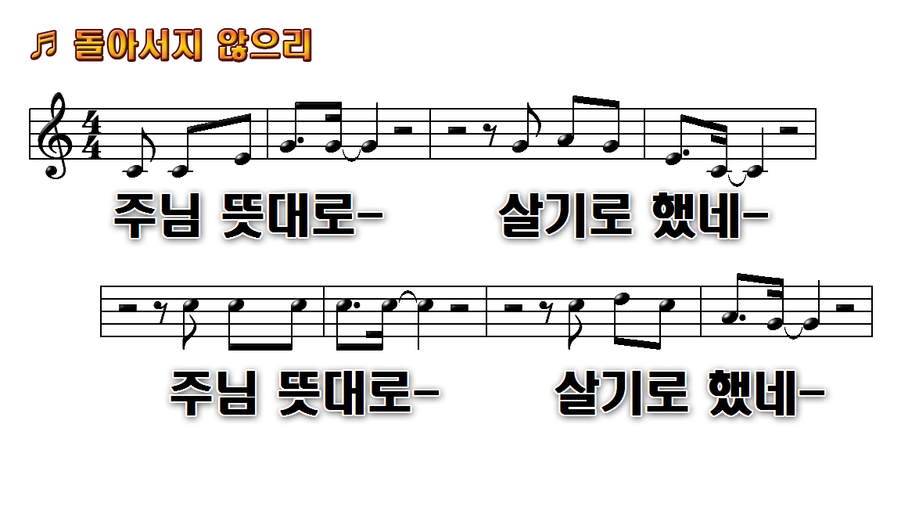
1.주님 뜻대로 살기로 했네
8.이 세상 사람 날 몰라줘도
15.세상 등지고 십자가 보네
18.어떠한 시련이 와도

Slide 2
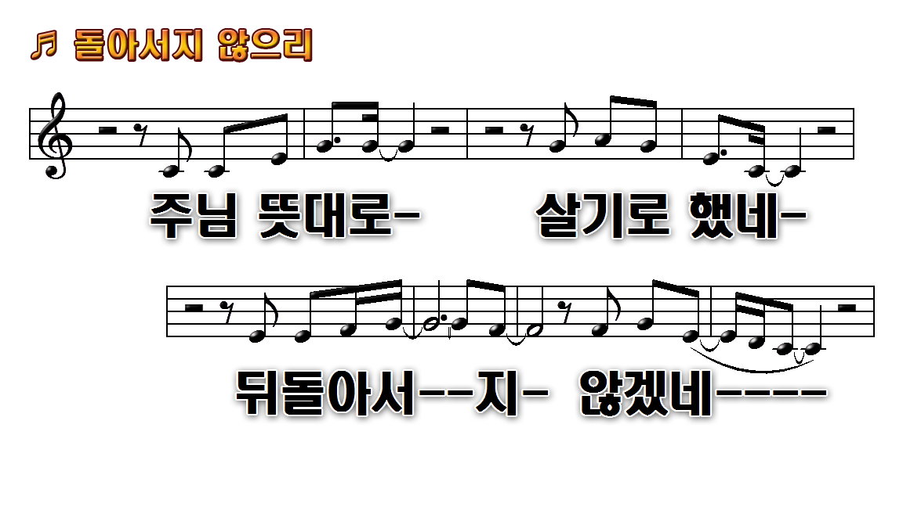
1.주님 뜻대로 살기로 했네
8.이 세상 사람 날 몰라줘도
15.세상 등지고 십자가 보네
18.어떠한 시련이 와도

Slide 3
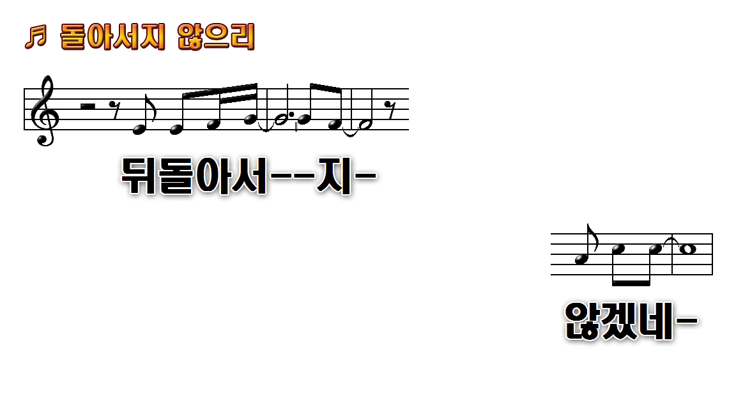
1.주님 뜻대로 살기로 했네
8.이 세상 사람 날 몰라줘도
15.세상 등지고 십자가 보네
18.어떠한 시련이 와도

Slide 4
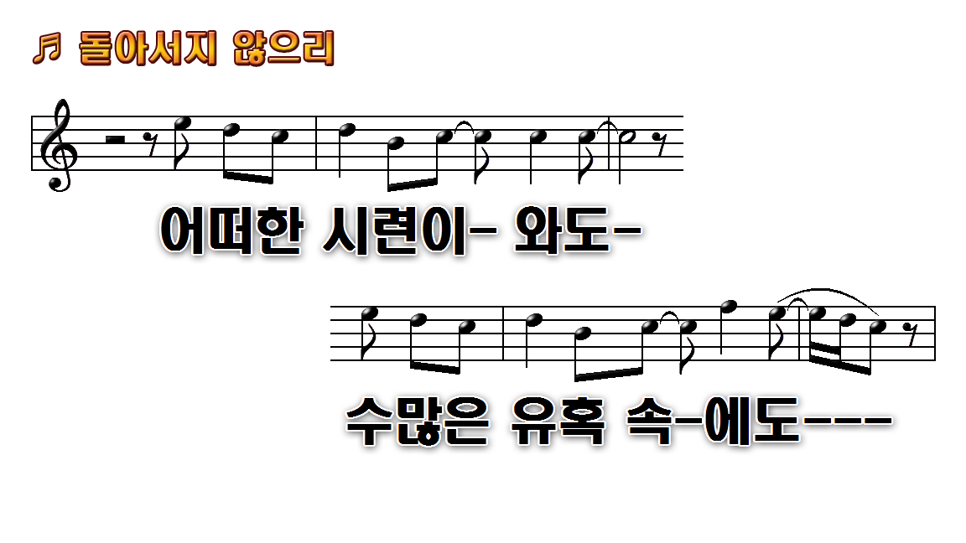
1.주님 뜻대로 살기로 했네
8.이 세상 사람 날 몰라줘도
15.세상 등지고 십자가 보네
18.어떠한 시련이 와도

Slide 5
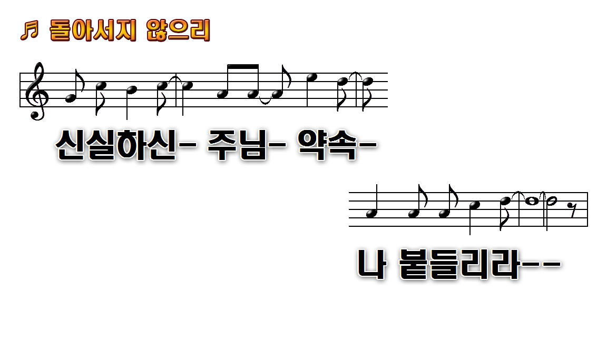
1.주님 뜻대로 살기로 했네
8.이 세상 사람 날 몰라줘도
15.세상 등지고 십자가 보네
18.어떠한 시련이 와도

Slide 6
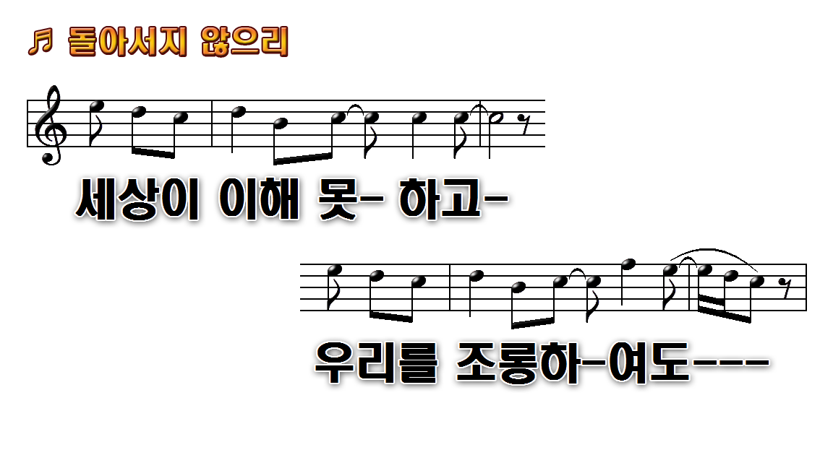
1.주님 뜻대로 살기로 했네
8.이 세상 사람 날 몰라줘도
15.세상 등지고 십자가 보네
18.어떠한 시련이 와도

Slide 7
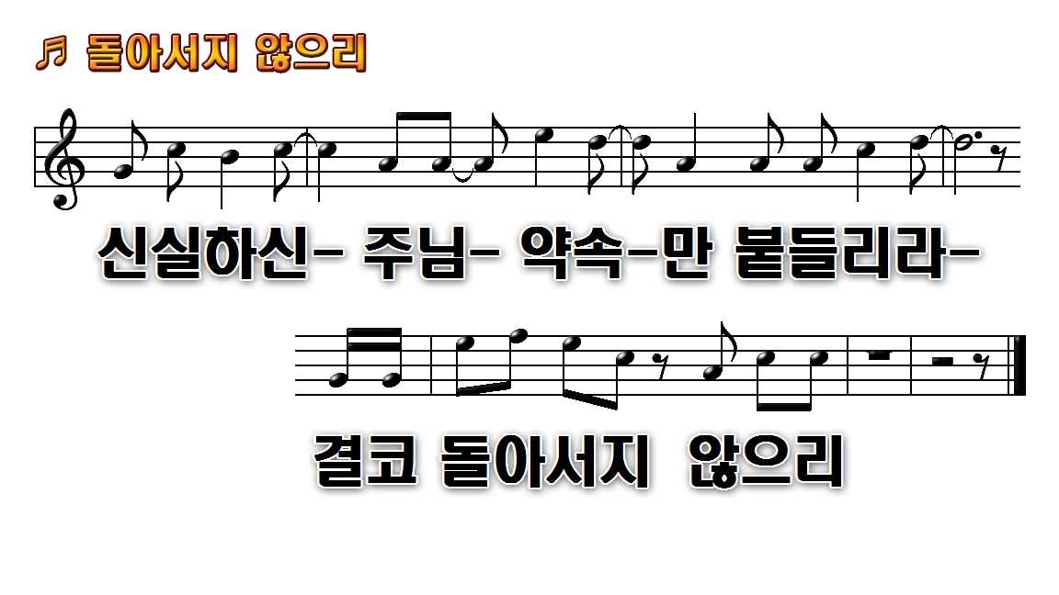
1.주님 뜻대로 살기로 했네
8.이 세상 사람 날 몰라줘도
15.세상 등지고 십자가 보네
18.어떠한 시련이 와도

Slide 8
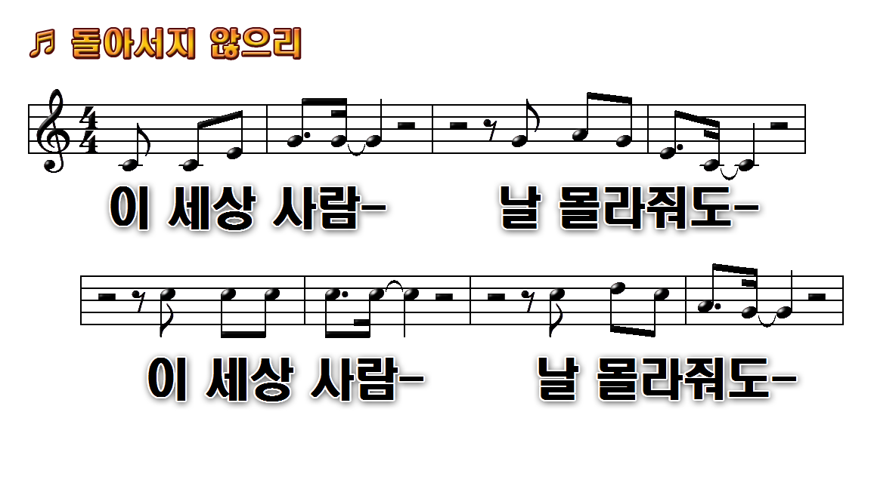
1.주님 뜻대로 살기로 했네
8.이 세상 사람 날 몰라줘도
15.세상 등지고 십자가 보네
18.어떠한 시련이 와도

Slide 9
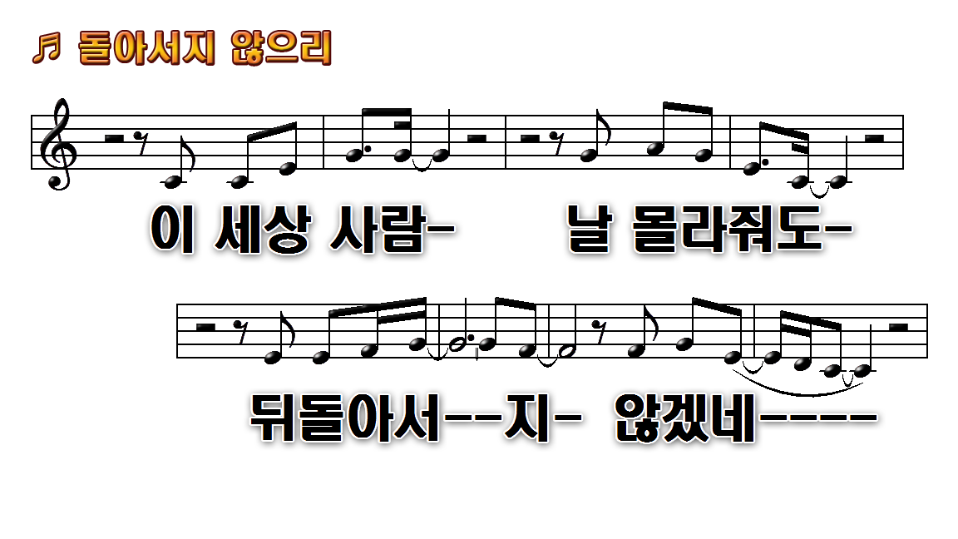
1.주님 뜻대로 살기로 했네
8.이 세상 사람 날 몰라줘도
15.세상 등지고 십자가 보네
18.어떠한 시련이 와도

Slide 10
1.주님 뜻대로 살기로 했네
8.이 세상 사람 날 몰라줘도
15.세상 등지고 십자가 보네
18.어떠한 시련이 와도

Slide 11
1.주님 뜻대로 살기로 했네
8.이 세상 사람 날 몰라줘도
15.세상 등지고 십자가 보네
18.어떠한 시련이 와도

Slide 12
1.주님 뜻대로 살기로 했네
8.이 세상 사람 날 몰라줘도
15.세상 등지고 십자가 보네
18.어떠한 시련이 와도

Slide 13
1.주님 뜻대로 살기로 했네
8.이 세상 사람 날 몰라줘도
15.세상 등지고 십자가 보네
18.어떠한 시련이 와도

Slide 14
1.주님 뜻대로 살기로 했네
8.이 세상 사람 날 몰라줘도
15.세상 등지고 십자가 보네
18.어떠한 시련이 와도

Slide 15
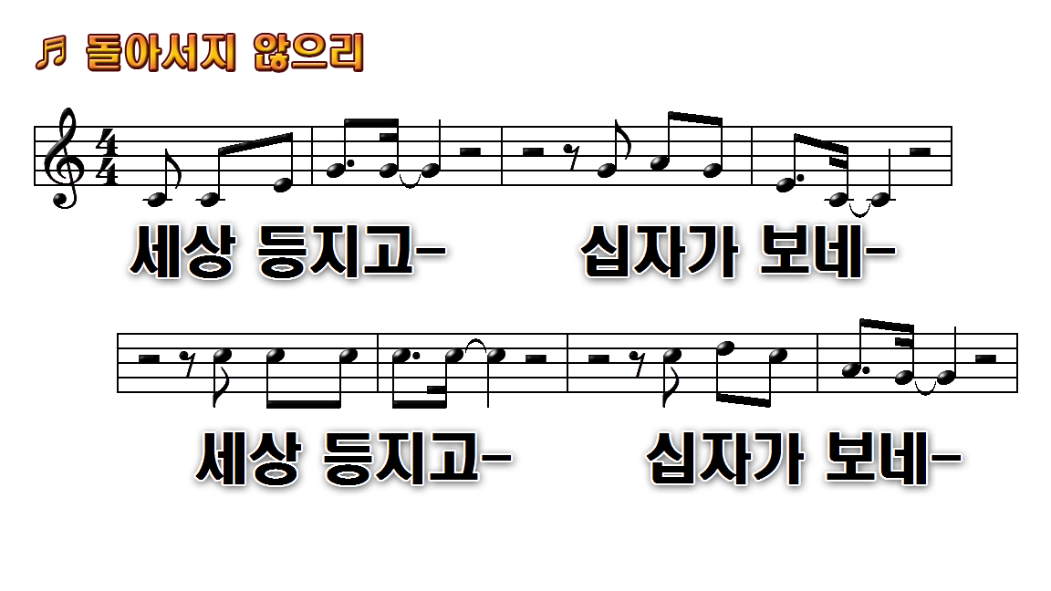
1.주님 뜻대로 살기로 했네
8.이 세상 사람 날 몰라줘도
15.세상 등지고 십자가 보네
18.어떠한 시련이 와도

Slide 16

1.주님 뜻대로 살기로 했네
8.이 세상 사람 날 몰라줘도
15.세상 등지고 십자가 보네
18.어떠한 시련이 와도

Slide 17
1.주님 뜻대로 살기로 했네
8.이 세상 사람 날 몰라줘도
15.세상 등지고 십자가 보네
18.어떠한 시련이 와도

Slide 18
1.주님 뜻대로 살기로 했네
8.이 세상 사람 날 몰라줘도
15.세상 등지고 십자가 보네
18.어떠한 시련이 와도

Slide 19
1.주님 뜻대로 살기로 했네
8.이 세상 사람 날 몰라줘도
15.세상 등지고 십자가 보네
18.어떠한 시련이 와도

Slide 20
1.주님 뜻대로 살기로 했네
8.이 세상 사람 날 몰라줘도
15.세상 등지고 십자가 보네
18.어떠한 시련이 와도

Slide 21
1.주님 뜻대로 살기로 했네
8.이 세상 사람 날 몰라줘도
15.세상 등지고 십자가 보네
18.어떠한 시련이 와도

